Slide 1



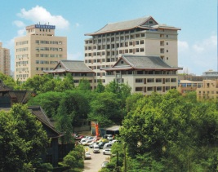
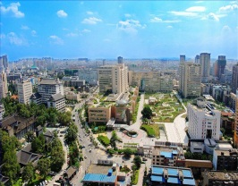
智慧医疗与医学新技术评估
Réflexion et exploration de l'évaluation de l'innovation médicale dans les hôpitaux de recherche
Hôpital de Chine occidentale de l'Université du Sichuan /
Collège médical de Chine occidentale
PPT模板下载：www.1ppt.com/moban/ 行业PPT模板：www.1ppt.com/hangye/
节日PPT模板：www.1ppt.com/jieri/ PPT素材下载：www.1ppt.com/sucai/
PPT背景图片：www.1ppt.com/beijing/ PPT图表下载：www.1ppt.com/tubiao/
优秀PPT下载：www.1ppt.com/xiazai/ PPT教程： www.1ppt.com/powerpoint/
Word教程： www.1ppt.com/word/ Excel教程：www.1ppt.com/excel/
表格下载：www.1ppt.com/biaoge/ PPT课件下载：www.1ppt.com/kejian/
范文下载：www.1ppt.com/fanwen/

Slide 2

Qu'est-ce qu'un hôpital de recherche?

Slide 3
Universités de recherche et institutions médicales dans le monde
Il n'existe pas de concept d'hôpital de recherche à l'étranger, qui découle de la pratique et de l'expérience réussie des universités de recherche internationales et des hôpitaux affiliés.
Universités de recherche: les États-Unis ne représentent que 3% des universités, mais accordent 30% des diplômes de licence, 40% des diplômes de maîtrise et 80% des diplômes de doctorat; 83% des brevets des universités; est la principale source de talents de haut niveau et de réalisations de haut niveau .
Institutions médicales de recherche: (US NIH Clinical Center) ne fournit pas de services médicaux généraux au public, accepte uniquement les patients atteints de maladies spécifiques que le NIH mène des recherches.
Institutions médicales de recherche: (UHN, Université de Toronto, Canada) a un département des ressources animales, un département de statistiques, un département des normes de recherche clinique, un département de support technique pour les essais cliniques, un département de service de fonds, un comité d'éthique. Fournir une plate-forme, des fonds, le contrôle de la qualité de la recherche clinique, la formation du personnel et d'autres services et gestion.
Notes:
Il n'existe pas de concept d'hôpital de recherche à l'étranger, qui découle de la pratique et de l'expérience réussie des universités de recherche internationales et des hôpitaux affiliés.
Universités de recherche: les États-Unis ne représentent que 3% des universités, mais accordent 30% des diplômes de licence, 40% des diplômes de maîtrise et 80% des diplômes de doctorat; 83% des brevets des universités; est la principale source de talents de haut niveau et de réalisations de haut niveau .
Institutions médicales de recherche: (US NIH Clinical Center) ne fournit pas de services médicaux généraux au public, accepte uniquement les patients atteints de maladies spécifiques que le NIH mène des recherches.
Institutions médicales de recherche: (UHN, Université de Toronto, Canada) a un département des ressources animales, un département de statistiques, un département des normes de recherche clinique, un département de support technique pour les essais cliniques, un département de service de fonds, un comité d'éthique. Fournir une plate-forme, des fonds, le contrôle de la qualité de la recherche clinique, la formation du personnel et d'autres services et gestion.

Slide 4
Définition de l'hôpital de recherche
Le concept d'un hôpital de recherche: proposé par l'ancien président de l'Hôpital général de l'Armée populaire de libération Qin Yinhe en 2004, publié en 2014 par le magazine "Chinese Research Hospital".
Notre définition d'un hôpital de recherche: être en mesure d'utiliser les résultats de la recherche comme preuves pour formuler le meilleur plan de diagnostic et de traitement des maladies cliniques; partager la recherche fondamentale et la recherche clinique; enseigner aux hôpitaux dotés d'innovation en recherche scientifique et de capacités de transformation clinique.
Éléments de base: construire une équipe de recherche (équipe de base + clinique + équipe interdisciplinaire) autour de l'IP, assistants de recherche complets (assistant + suivi + conception de schéma + technicien ...), support de plateforme (plateforme technique + plateforme d'information ...), gestion standard et innovation Mécanisme d'incitation; formation de disciplines supérieures

Slide 5
Indice d'évaluation de l'hôpital de recherche
Plateforme
25%
Trois principaux hôpitaux d'enseignement, capacité de rayonnement régionale
Plateforme de recherche fondamentale + clinique + traduction, orientée pour résoudre des problèmes cliniques
Proportion de patients de recherche scientifique, patients difficiles et graves
HR
25%
Temps plein + temps partiel; clinique + basique + transformation + chercheurs interdisciplinaires
Équipe de soutien à la recherche scientifique à grande échelle
Fond
20%
  Le financement continu de la recherche et la capacité d'acquisition de fonds de l'hôpital
Régulation
15%
  Système de gestion, norme de fonctionnement, évaluation dynamique et mécanisme d'incitation
成效Efficacité
15%
  Effets industriels et sociaux des résultats de la recherche

Slide 6
Construction d'hôpitaux de recherche
(Cas de Huaxi)

Slide 7
L'héritage historique des hôpitaux de recherche
历史沿革
华西临床研究的历史沿革：起步早
40s, le premier rapport de ver rond biliaire;
40s, la première technique de plaie de suture de soie;
60 ans, une percée majeure dans le diagnostic et le traitement de la schistosomiase et de la leptospirose;
Années 80, leader de la "législation sur la loi sur la santé mentale"
1987年
2000年
2002年
开设临床科研设计课程，本科生
开设循证医学课程，研究生必修
开设统计学必修课程
1998年
2018-2020年
1、开设科研门诊
2、方案设计与统计中心
3、本科生通识课程
1983年
开设临床科研设计课程，研究生
开设循证医学课程，研究生、本科生
Lieu de naissance de l'épidémiologie clinique chinoise (1982-) et de la médecine factuelle (1996- former un grand nombre de talents dans les méthodologies de recherche clinique en Chine

Slide 8
平台支撑
Organismes de gestion et de service de la recherche scientifique autour de la recherche
Hôpital de Chine occidentale de l'Université du Sichuan
Département de gestion de la recherche
科技部
成果转化部
“双一流”建设
办公室
临床研究管理部
临床研究
设计与统计中心
计
划
成
果
科
科
研
基
地
科
动
物
实
验
中
心
科
技
合
作
管
理
科
四川
西部
医药
技术
转移
中心
学
科
建
设
科
重
大
项
目
办
公
室
临
床
研
究
办
公
室
伦
理
办
公
室
生
物
样
本
库

Slide 9

平台支撑
国家级与自主建设的全链条临床基础医研一体平台
以华西医院为例，2005年起，率先建立了首个专门的科研基地，目前科研基地已超32万㎡
  国家级平台
  探索发现-基础研究-临床前研究-临床研究/GCP-评估评价-技术培训/学术推广
  生物治疗国家重点实验室
  国家新药安全性评价中心/GLP
  国家药物临床试验机构/GCP
  国家老年疾病临床医学研究中心
  国家转化医学重大科技基础设施
  疾病分子网络前沿科学中心
  ……（11个）
  院内平台
  重建组织架构，完善院内临床科室研究体系
  呼吸健康研究所
  胸部肿瘤研究所
  骨科研究所 …..（研究室共92个）
  泌尿外科研究所
  临床病理研究所
  肝脏疾病研究所
  疾病系统遗传研究院
临床+基础融合信息交流平台

Slide 10
平台支撑
Plateforme interdisciplinaire "Medical +"
Institut de recherche de l'industrie médicale
Institut des biomatériaux médicaux
Institut de Big Data Médical et d'Intelligence Artificielle Médicale
Institut de l'équipement médical et de la fabrication
Institut de diagnostic moléculaire médical
Médecine + Management
Institut de gestion hospitalière
Discipline préalable de l'Université du Sichuan
Centre de Big Data biomédical
Centre de recherche médicale profonde

Slide 11
研究队伍
Équipe de recherche à temps plein et formation professionnelle à la recherche
全国率先建立专职科研研究队伍（2005年）
率先建立规模化专职博士后研究队伍（2018年）
超过千人的专职研究队伍
全院副高及以上医生（研究者）约1000人
国家药监局备案的临床试验PI 459人
规模：IIT项目、GCP项目、中国临床试验网注册项目均为全国第一
华西人才计划
终身教授
高端人才支持计划
青年英才支持计划
专职博士后计划
……
六大支撑队伍
临床研究方案设计与统计师
高端人才助理
临床研究助理
队列研究助理
院内CRC团队
项目制助理
标准化培训
本科生通识教育课程
研究生临床研究选修课程
全院临床研究培训课程
国家级临床研究继续教育培训课程
高端讲座：Nature、JAMA大师课堂
……

Slide 12
Investissement continu dans des fonds de recherche clinique à l'hôpital (200 millions / an)
基金支持
Couvrir différentes étapes de la recherche clinique et mettre en place des fonds hospitaliers pour différents objectifs
Couvrant différents groupes: stagiaires postdoctoraux à temps plein, chercheurs cliniques, équipes thématiques, soins infirmiers, etc.
Fonds de recherche
Projet d'incubation en recherche clinique
Fonds postdoctoral à temps plein
Clinical New Technology-Clinical New Technology Fund
Sous-spécialité supérieure, fonds interdisciplinaire-1.3.5
Brevet, fonds de transformation pour la réalisation de produits, fonds d'innovation pour la coopération clinique entre hôpitaux et entreprises
Recherche clinique à grande échelle
Le projet IIT traverse des milliers de personnes, l'hôpital domestique d'abord
Plus de 200 essais cliniques de médicaments, au premier rang dans les hôpitaux nationaux
Le centre d'enregistrement des essais cliniques de Chine a enregistré 1083 articles, se classant premier dans les hôpitaux nationaux

Slide 13
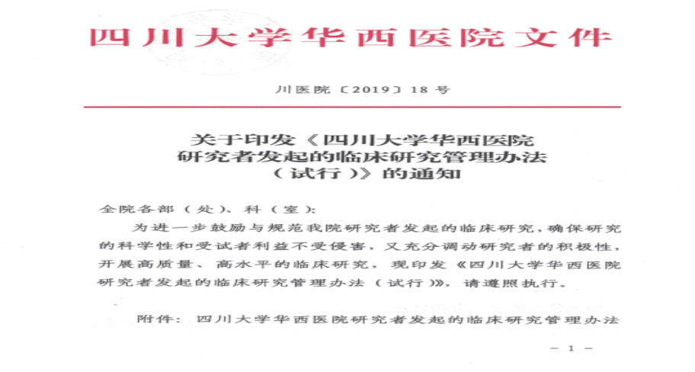
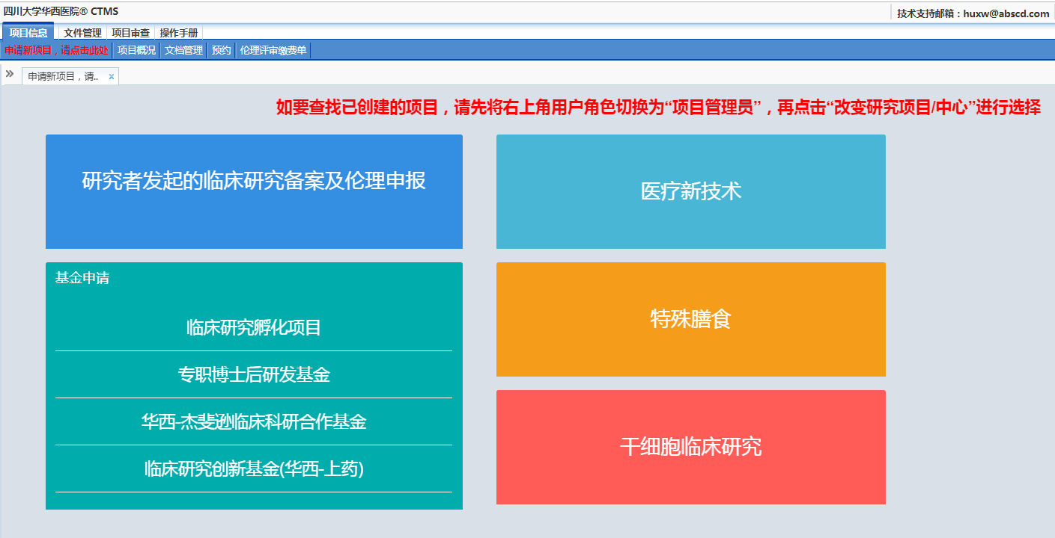
Le système de gestion encourage et réglemente la recherche clinique
管理与激励
《四川大学华西医院研究者发起的临床研究管理办法》
《四川大学华西医院临床试验协调员管理办法》
《四川大学华西医院数据与生物样本管理办法》
《四川大学华西医院临床试验管理办法与实施细则》
《四川大学华西医院伦理评审SOP》
《四川大学伦理分级评审标准》
《四川大学华西医院临床研究年终绩效考核指标》
《四川大学华西医院呢临床研究管理委员会章程》
《四川大学华西医院1.3.5项目管理办法》
《四川大学华西医院院企临床创新研究项目管理办法》
我院管理体系
被国家卫健委的研究者发起的临床研究管理办法及医学研究登记备案信息系统采用
Notes:
"Mesures administratives pour la recherche clinique parrainées par des chercheurs de l'hôpital de Chine occidentale de l'Université du Sichuan"
"Mesures administratives pour le coordonnateur des essais cliniques de l'hôpital de Chine occidentale de l'Université du Sichuan"
"Données de l'hôpital de la Chine occidentale de l'Université du Sichuan et mesures de gestion des échantillons biologiques"
"Mesures de gestion des essais cliniques de l'hôpital du Sichuan University West China et règles de mise en œuvre"
"Revue d'éthique SOP de l'hôpital de Chine occidentale de l'Université du Sichuan"
"Norme d'examen de la classification éthique de l'Université du Sichuan"
"Indicateurs d'évaluation des performances de fin d'année de la recherche clinique à l'hôpital de Chine occidentale de l'Université du Sichuan"
"Articles du comité de gestion de la recherche clinique de l'hôpital de Chine occidentale de l'université du Sichuan"
"Sichuan University West China Hospital 1.3.5 Mesures de gestion de projet"
"Mesures administratives pour les projets de recherche sur l'innovation clinique des entreprises hospitalières de l'hôpital de Chine occidentale de l'Université du Sichuan"

Slide 14
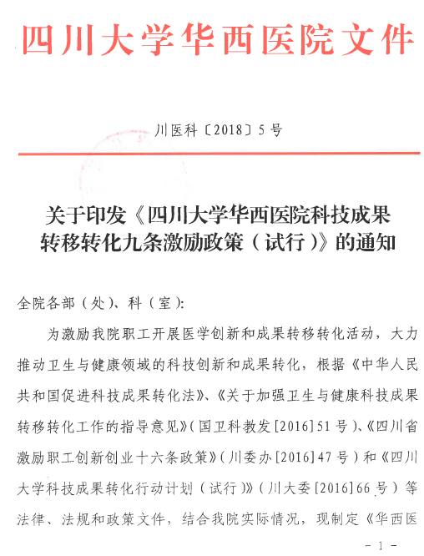
Neuf politiques d'incitation au transfert et à la transformation des acquis scientifiques et technologiques
管理与激励
一、 深化职务科技成果产权制度改革
二、 提高成果转化奖励比例（80-90%）
三、 充分发挥专业化技术转移机构及人员的作用
四、 成果转化奖励的税收优惠
五、 扩大横向经费使用自主权
六、 完善业绩认定和考核评价体系
七、 鼓励科技人员兼职和离岗创业
八、 设立科技成果转化基金和年度先进个人
九、 管理中的风险免责
Notes:
I. Approfondir la réforme du système des droits de propriété des réalisations en science et technologie de l'emploi
Deuxièmement, augmenter la proportion de récompenses pour la transformation des réalisations (80-90%)
3. Jouer pleinement le rôle des agences et du personnel spécialisés dans le transfert de technologie
4. Incitations fiscales pour les récompenses de transformation des réalisations
V. Élargir l'autonomie du financement horizontal
Sixièmement, améliorer le système de reconnaissance et d'évaluation des performances
7. Encourager le personnel scientifique et technologique à travailler à temps partiel
8. Mettre en place un fonds de transformation des réalisations scientifiques et technologiques et un individu avancé annuel
9. Exemption de risque dans la gestion

Slide 15

管理与激励
La Commission nationale de la santé et de la santé a approuvé l'unité pilote de réforme du système scientifique et technologique —— Système d'évaluation de l'innovation en recherche clinique
Objectif général: explorer et mettre en place un système d'évaluation de la recherche clinique innovant et scientifique
Objectifs spécifiques: 1. Inspirer plus de recherche clinique de haute qualité
2. Garantie et évaluation du processus de recherche clinique
3. Évaluation scientifique de la valeur de la recherche clinique et des talents en recherche clinique
Mesures innovantes: 1. Article cité par un guide international
2. Projets de recherche clinique multicentriques internationaux / nationaux de premier plan
3. La situation des sujets horizontaux est incluse dans l'évaluation des titres hospitaliers

Slide 16
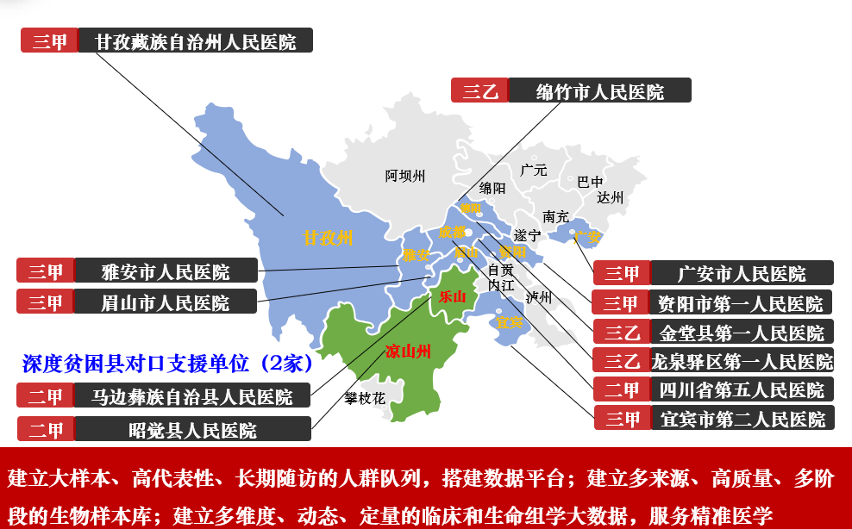
Innover le modèle "consortium médical + recherche clinique"
1、通过线上、线下专业培训以及科研项目实践，提升基层医院医生科研思维以及能力
2、同时，提升基层医院科研管理部门的科研管理能力以及服务意识
Obtenez des données cliniques et des échantillons biologiques de haute qualité pour construire le National Western Medical Research Center et le Biological Resource Centre
Notes:
1. Grâce à la formation professionnelle en ligne et hors ligne et à la pratique de projets de recherche scientifique, améliorez la réflexion scientifique et la capacité des médecins dans les hôpitaux de base
2. En même temps, améliorer la capacité de gestion de la recherche scientifique et la sensibilisation aux services du département de gestion de la recherche scientifique de l'hôpital de base

Slide 17
Merci pour l'écoute

